Slide 1

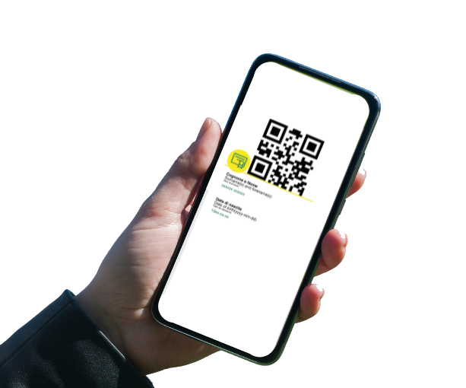
Gentile cliente
dal 6 agosto 2021 per accedere ai tavoli al chiuso
di questo locale è necessario avere
il green pass
Mostra il QR Code digitale o cartaceo apposto sulla tua certificazione verde*
La validità della certificazione sarà comprovata tramite l’App “Verifica C19”
Nell'attesa, ricorda di mantenere sempre il distanziamento interpersonale di un metro
- D.L. n. 105 del 23 luglio 2021 e DPCM 17 giugno 2021 -
Grazie per la collaborazione
* il personale incaricato potrà chiederti di esibire anche un documento d’identità

